Slide 1
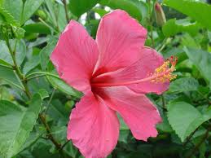
স্বাগতম

Slide 2
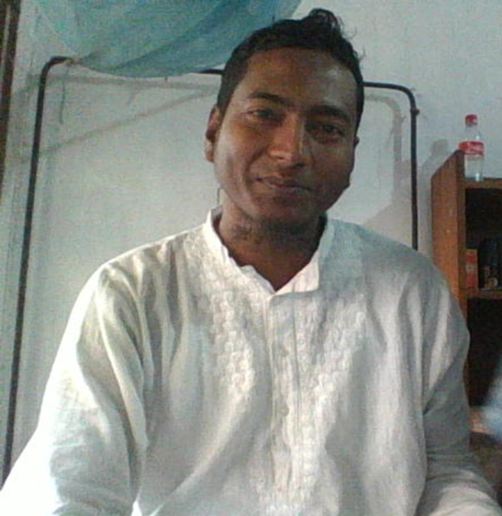
শিক্ষক পরিচিতি
জোবাইদুল হক
সহকারি শিক্ষক (বাংলা)
আয়মা জামালপুর সিদ্দিকীয়া দাখিল মাদ্রাসা বিষ্ণুপুর, পাঁচবিবি, জয়পুরহাট
আই ডি নং – ২৪
Jobaydul1010@gmail.com
01744637887

Slide 3
পাঠ পরিচিতি
শ্রেণিঃ- সপ্তম
বিষয়ঃ- বাংলা
বিষয়বস্তুঃ- নাটক
সময়ঃ – ৪৫ মিনিট
তারিখঃ 14/06/2020 ইং

Slide 4
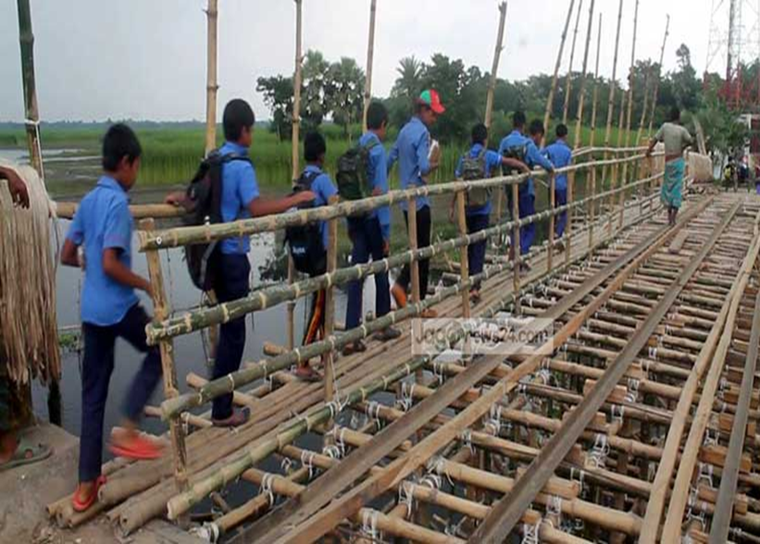
কয়েকজন ছেলে বিদ্যালয়ে যাচ্ছে।
উপরের ছবিতে তোমরা কি দেখতে পাচ্ছ।

Slide 5
আজকের পাঠ
সেই ছেলেটি
নাট্যকারঃ মামুনুর রশীদ

Slide 6
লেখক পরিচিতি
আমরা লেখকের দীর্ঘায়ূ কামনা করছি।
জন্মঃ ১৯৪৮ সালের ২৯শে ফেব্রুয়ারি। টাঙ্গাইল জেলার কালিহাতি উপজেলার পাইকড়া গ্রামে মাতুলালয়ে।
মামুনুর রশীদ
সম্মাননাঃ বাংলা একাডেমি সাহিত্য পুরস্কার, আলাওল সাহিত্য পুরস্কারসহ আরো অনেক।
তাঁর রচিত নাটকঃ ওরা কদম আলী, ওরা আছে বলেই, ইবলিশ, গিনিপিগ, অববাহিকা, সমতট, পাথর ইত্যাদি।
পৈতৃক নিবাস টাঙ্গাইল জেলার ঘাটাইল উপজেলার ভাবনদত্ত গ্রামে

Slide 7
শিখন ফল
লেখক পরিচিতি বলতে পারবে।
নতুন নতুন শব্দ লিখতে পারবে।
নাটিকাটি শুদ্ধভাবে পড়তে পারবে।
নাটিকাটি শুদ্ধভাবে পড়তে পারবে।
নাটিকাটির মূলভাব ব্যক্ত করতে পারবে।
নাটিকাটির মূলভাব ব্যক্ত করতে পারবে।

Slide 8
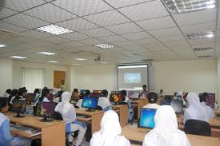
আদর্শ পাঠ

Slide 9
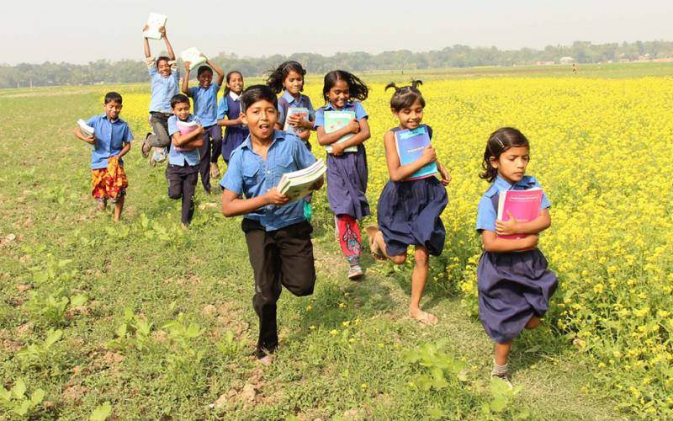
উপরের ছবিতে তোমরা কি দেখতে পাচ্ছ।
গ্রামের পাশ দিয়ে যাচ্ছে সোমেন, সাবু ও আরজু। সবাই গান গাইতে গাইতে স্কুলে যাচ্ছে। বেশ তাড়া তাদের। একসময় হঠাত থেমে যায় আরজু।

Slide 10
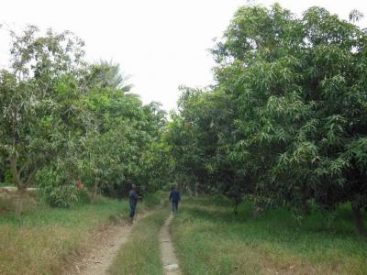
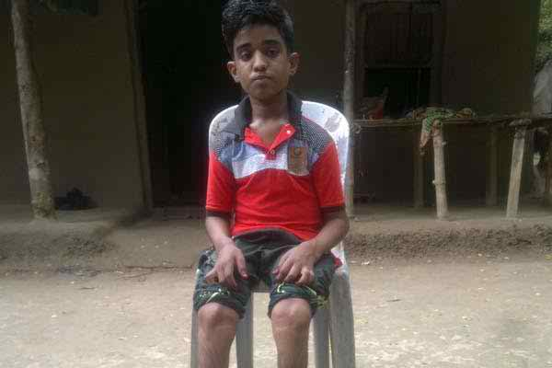
উপরের ছবিতে তোমরা কি দেখতে পাচ্ছ।
আরজুর থেমে যাবার কারণ তার পা চিকন হয়ে যাচ্ছে।ফলে সে হাঁটতে পারছে না।

Slide 11
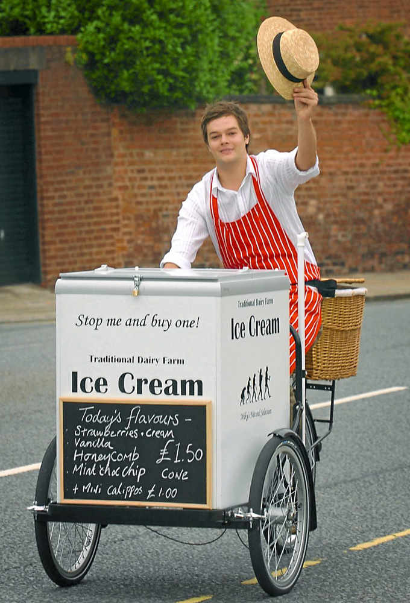
উপরের ছবিতে তোমরা কি দেখতে পাচ্ছ।
আইসক্রিম, আইসক্রিম চাই আইসক্রিম। কী হলো আরজু মিয়া , তুমি এখানে কী করছ?

Slide 12
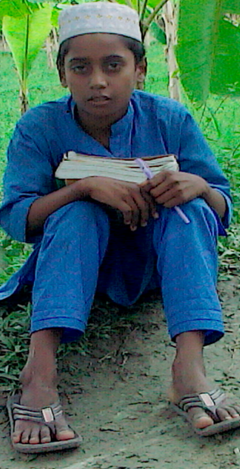
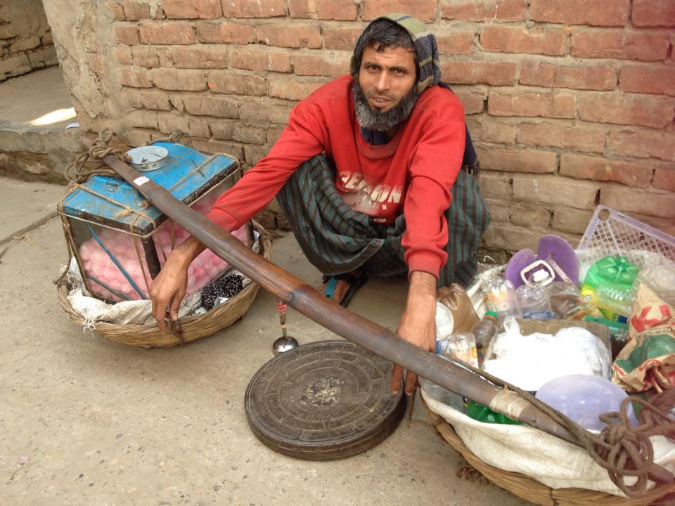
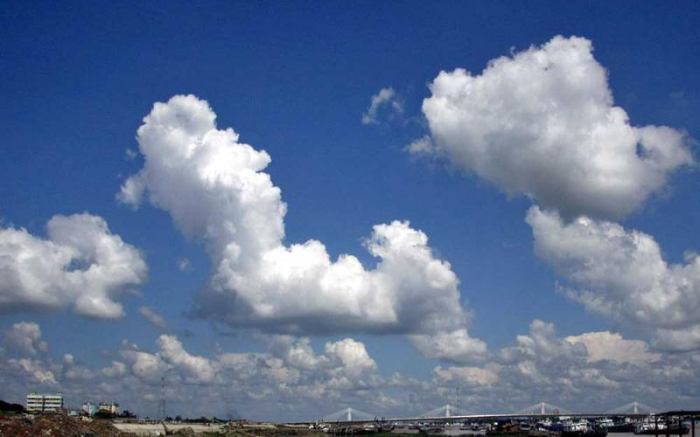
উপরের ছবিতে তোমরা কি দেখতে পাচ্ছ।
হাওয়ায় মিঠাইওয়ালা ; শুধু শুধু ডাকছ কেন? এভাবে সময় নষ্ট হলে আমার হাওয়ায় মিঠাই শূণ্যে মিলিয়ে যাবে।আরজু – তোমার হাওয়ায় মিঠাই কি মেঘের মতো যে মেঘ জমেছে আর শূণ্যে মিলিয়ে যাচ্ছে।

Slide 13
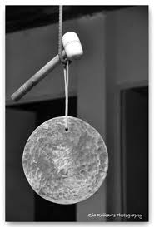
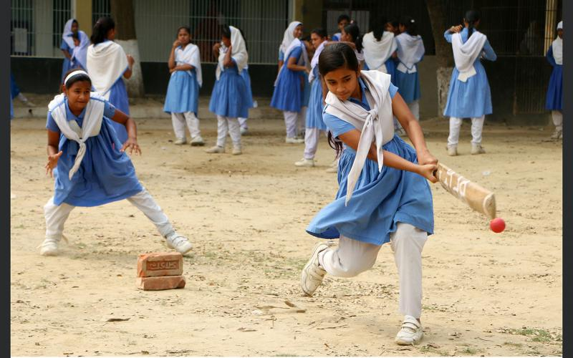
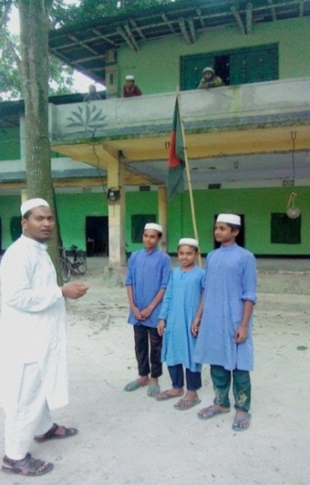
উপরের ছবিতে তোমরা কি দেখতে পাচ্ছ।
টিফিনের ঘণ্টা বাজে। সপু,সাবু ও আরো ছেলে-মেয়েরা টিফিন পিরিয়ডে বেরিয়ে আসছে।তারা খেলছে। এ সময়ে আসেন শিক্ষক লতিফ স্যার।

Slide 14
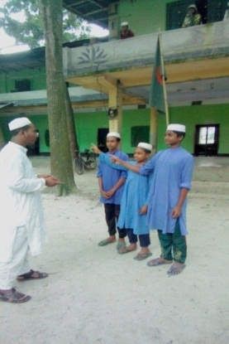
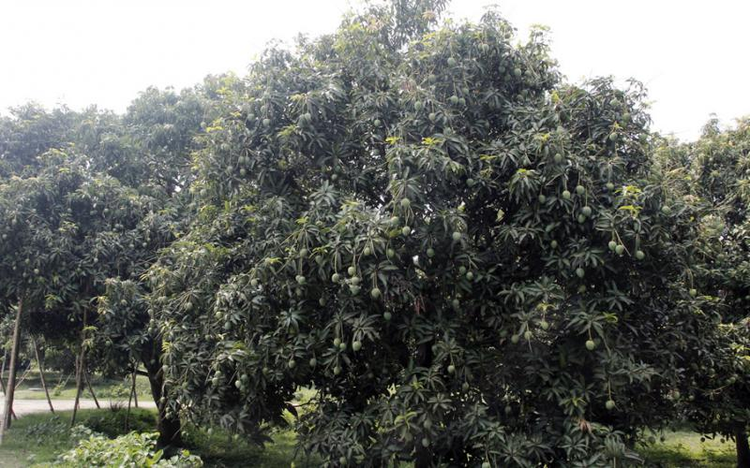
উপরের ছবিতে তোমরা কি দেখতে পাচ্ছ।
মিঠুঃ স্যার ঐ ছেলেটার সাথে আমার ও দেখা হয়েছে।
লতিফ স্যারঃ কোথায়?
মিঠুঃ ঐ যে পলাশতলীর আমবাগানের ওখানে বসে আছে। আমার সাথে নানান কথা।

Slide 15
উপরের ছবিতে তোমরা কি দেখতে পাচ্ছ।
লতিফ স্যার আরজুর খোঁজে সপু, সাবুও মিঠুকে সাথে নিয়ে পলাশতলীর আমবাগানের মোড়ে যাচ্ছেন।

Slide 16
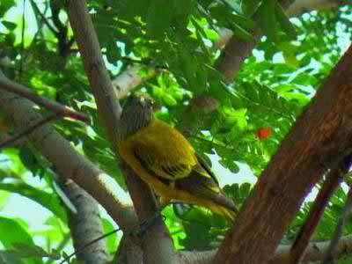
আরজু – পাখি একটু নিচে নাম না। তোমার সাথে কথা কই। আমাকে স্কুলে নিয়ে যাবে? সাবু, সপু ওরা কেউ নিয়ে গেল না। তুমি নিয়ে যাওনা! তোমার ডানায় ভর করে চলে যাব।
আমবাগান। অসহায় আরজু বসে আছে।একা সে উঠে দাঁড়ায় ।একটা পাখি ডাকছে। তাকে অনুসরণ করার চেষ্টা করছে সে।
ছবিতে তোমরা কি দেখতে পাচ্ছ।

Slide 17
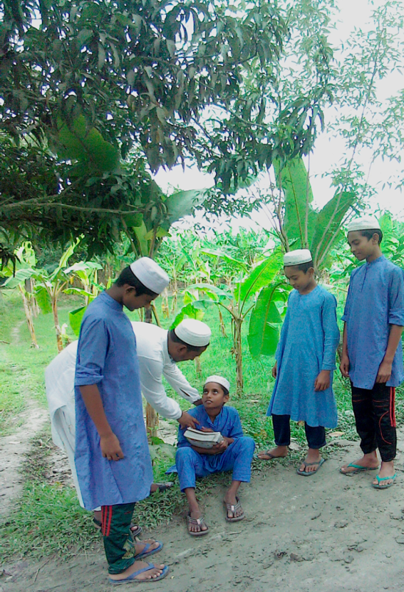
লতিফ স্যার – বলো স্কুলে যাবে? না বাড়ি যাবে?
আরজু – স্কুলে স্যার। (ওদের কাঁধে হাত তুলে আরজু স্কুলে যায়।
লতিফ স্যার – চলো। দেখি তোমার চিকিৎসার জন্য আমরা কী করতে পারি।

Slide 18
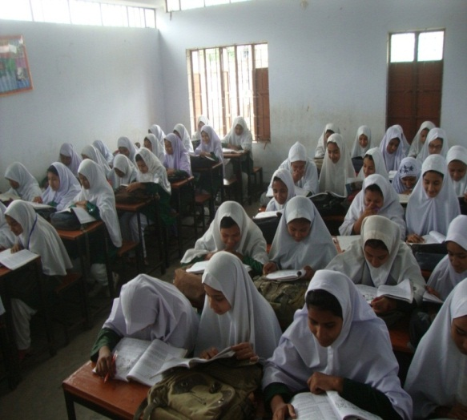
সরব পাঠ

Slide 19
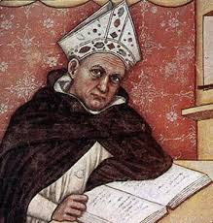
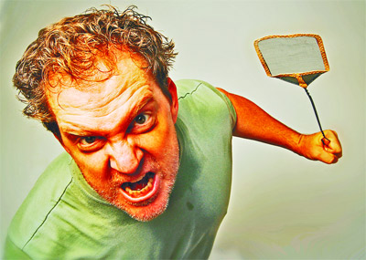
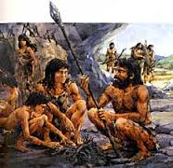
একক কাজ
শব্দার্থ গুলো জেনে নিই
মতলব
উদ্দেশ্য বা ফন্দি
বকুনি
গালমন্দ
পিরিয়ড
কালে
ওয়ার্নিংবেল
সজাগ হওয়ার ঘণ্টা

Slide 20
জোড়ায়
কাজ
বাক্য রচনা কর।
মতলব
মানুষের মতলব বুঝা বড় দায়।
বকুনি
কাজের মেয়ে বলে এভাবে বকুনি দিতে নেই।
ডানায়
পাখিরা ডানায় ভর করে ঊড়ে বেড়ায়।
শূণ্যে
বিমানটি শূণ্যে মিলিয়ে গেল।
পিরিয়ড
পাকিস্তান পিরিয়ডে বাংগালীর মুল্যায়ন ছিলনা।

Slide 21
দলীয় কাজঃ দল নং- ১
বিশেষ চাহিদাসম্পন্ন শিশুদের প্রতি মমত্ববোধ সৃষ্টির লক্ষ্যে কয়েকটি বাণী তৈরি কর।

Slide 22
দলীয় কাজঃ দল নং- ২
নাট্যকার মামুনুর রশীদ সম্পর্কে একটি টীকা লিখ।

Slide 23
মূল্যায়ন
১। আরজু তার বন্ধুদের সাথে স্কুলে যেতে যেতে বসে পড়ে কেন?
উত্তর ভুল হয়েছে
উত্তর ভুল হয়েছে
উত্তর ভুল হয়েছে
উত্তর সঠিক হয়েছে
1) সে স্কুলে যেতে চায় না।
2) স্যার তাকে বকুনি দিতে পারে।
3) রোগের কারণে সে হাঁটতে পারে না।
4) তার স্কুল ফাঁকি দেবার ইচ্ছে ছিল।
সঠিক উত্তরের জন্য উপরের অপশনে ক্লিক করুন

Slide 24
মূল্যায়ন
3| মা বোঝে কিন্তু কাঁদে - আরজুর মা কী বোঝে?
উত্তর ভুল হয়েছে
উত্তর সঠিক হয়েছে
উত্তর ভুল হয়েছে
উত্তর ভুল হয়েছে
1) আরজুর মা অসহায়
2) ছেলের পায়ের কোনো চিকিৎসা হচ্ছে না।
3) ছেলের পা চিকন হয়ে যাচ্ছে।
4) ছেলের পা একদিন পঙ্গু হয়ে যেতে পারে।
সঠিক উত্তরের জন্য উপরের অপশনে ক্লিক করুন

Slide 25
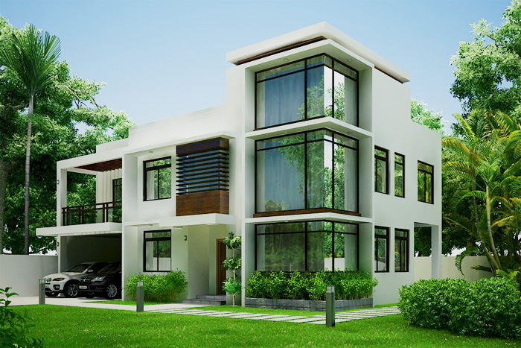
বাড়ির কাজঃ
‘ সেই ছেলেটি’ নাটিকাটির মূলভাব লিখে আনবে।

Slide 26
ধন্যবাদ

